Slide 1
Spotreba domácich spotrebičov
Sofia Blahútová
9.B
Fyzika
2013/14

Slide 2
Príkon
Príkon je fyzikálna veličina, ktorá vyjadruje množstvo energie spotrebovanej za jednotku času.
Značka – Pp
Jednotka – W

Slide 3
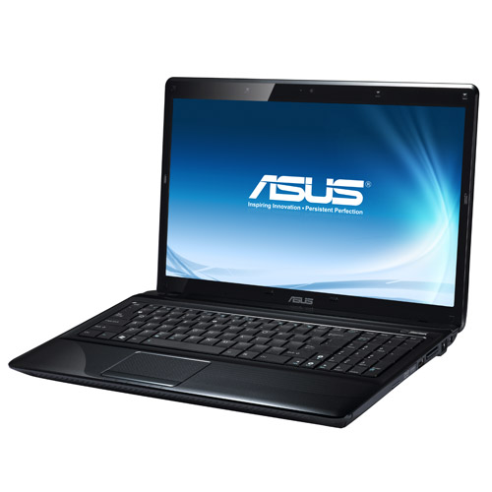
Notebook Asus A52N
Príkon - Watt | Spotreba za 1 hod.
62W | 0,062kWh

Slide 4
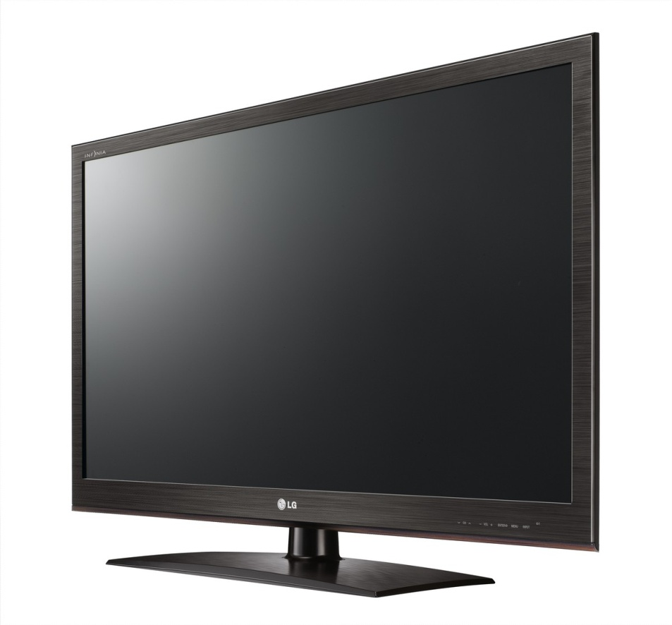
Televízor LG 42lv3550
Príkon - Watt | Spotreba za 1 hod.
110W | 0,110kWh

Slide 5
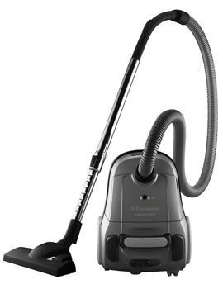
Vysávač Elektrolux ZEO 5430
Príkon - Watt | Spotreba za 1 hod.
1800-2000W | 1,8-2 kWh

Slide 6
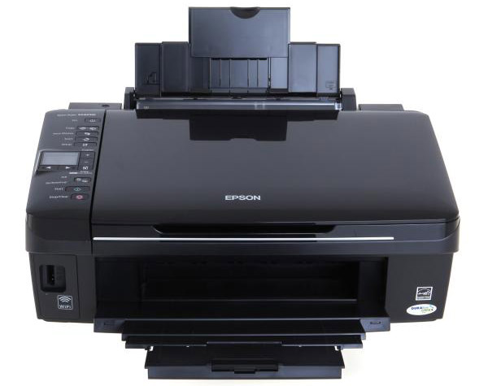
Tlačiareň Epson Stylus SX425W
Príkon - Watt | Spotreba za 1 hod.
1930W | 1,930 kWh

Slide 7
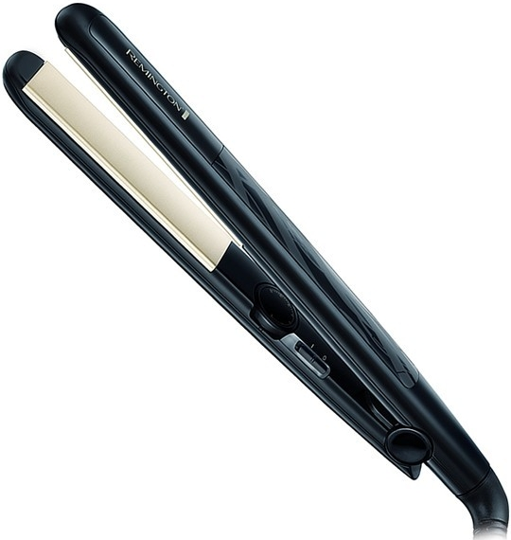
Žehlička na vlasy Remington S - 3500
Príkon - Watt | Spotreba za 1 hod.
43,5W | 0,0435 kWh

Slide 8
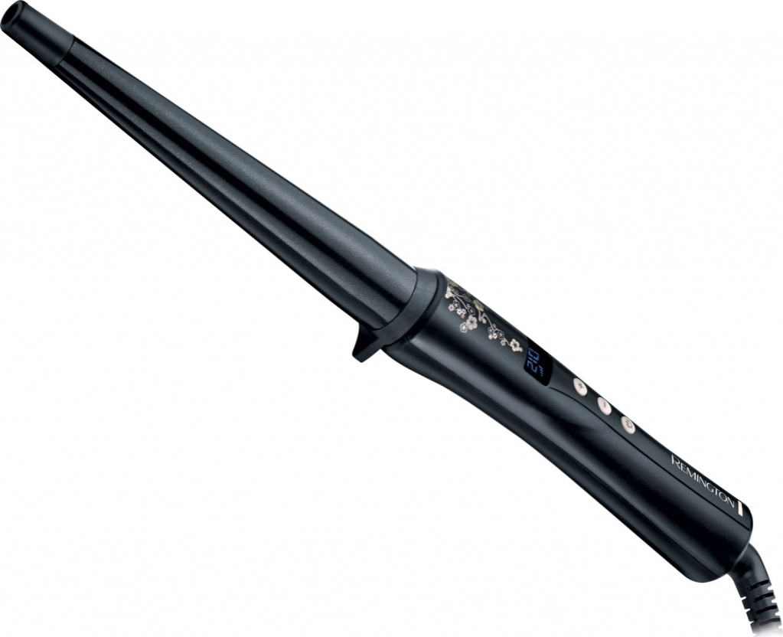
Kulma Remington CI-95
Príkon - Watt | Spotreba za 1 hod.
42W | 0,042

Slide 9
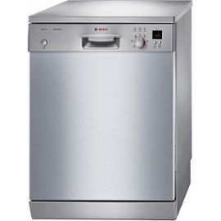
Umývačka riadu Bosch Silence Aquastop
Príkon - Watt | Spotreba za 1 hod.
2100-2300W | 2,1-2,3 kWh

Slide 10
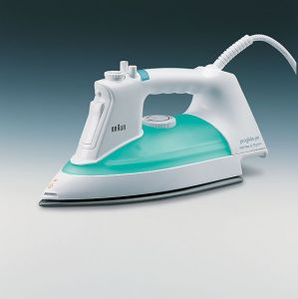
Žehlička Braun Proglide-Jet
Príkon - Watt | Spotreba za 1 hod.
1650W | 1,65 kWh

Slide 11
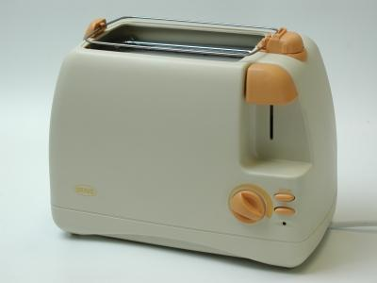
Topinkovač Bravo TR0605
Príkon - Watt | Spotreba za 1 hod.
750W | 0,75 kWh

Slide 12
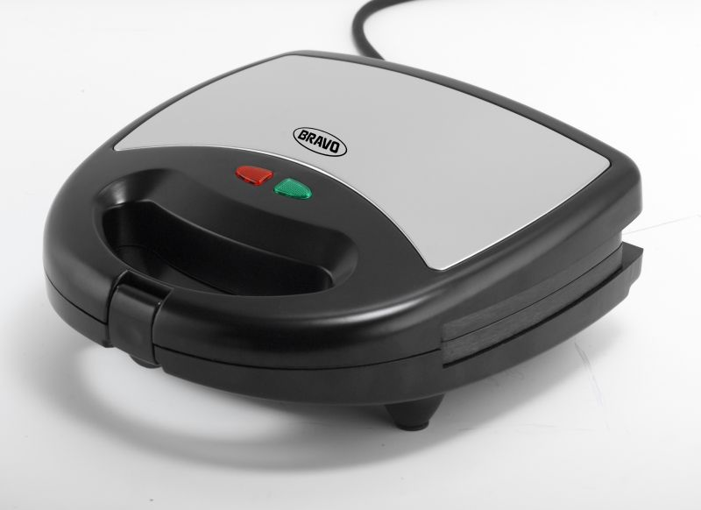
Sendvičovač Bravo B-4214
Príkon - Watt | Spotreba za 1 hod.
700-800W | 0,7-0,8 kWh

Slide 13
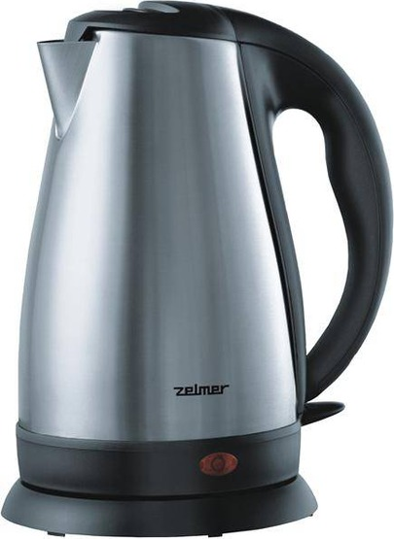
Kanvica Zelmer 17Z012
Príkon - Watt | Spotreba za 1 hod.
2000-2400W | 2- 2,4 kWh

Slide 14
Ďakujem za pozornosť ☺

